Slide 1
Витамин С и здоровье человека. (определение содержания витамина С (аскорбиновой кислоты) в консервированных и натуральных продуктах)
Над проектом работали:
Новосёлов Илья
Хисамов Дамир
Гусева Ксения

Slide 2
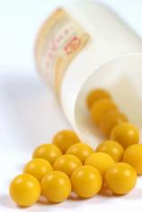
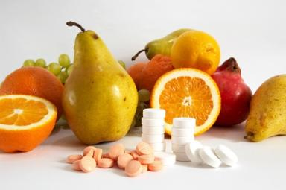
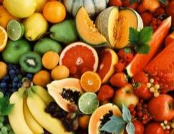
Витамины
Витамины (от латинского слова vita- жизнь) - группа органических соединений разнообразной химической природы, необходимых для питания человека, животных и других организмов в ничтожных количествах по сравнению с основными питательными веществами (белками, жирами, углеводами и солями), но имеющих огромное значение для нормального обмена веществ и жизнедеятельности.
Для человеческого организма важны все витамины, но особое место по своей значимости для здоровья миллионов людей занимает витамин С (аскорбиновая кислота).

Slide 3
Суточная потребность человека в витаминах

Slide 4

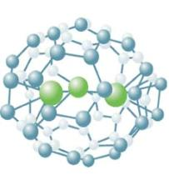
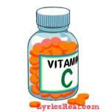
Витамин С (аскорбиновая кислота)
Витамин С впервые выделен в 1923-1927 гг. Зильва (S.S. Zilva) из лимонного сока.
Витамин С - мощный антиоксидант. Хорошо растворим в воде, хуже в спиртах, мало растворим в глицерине и ацетоне; нерастворим в ароматических и алифатических углеводородах. Особенно большое значение в ряду исследований аскорбиновой кислоты имели работы А.Сент-Дьердьи и Хэворта.

Slide 5
Источники Витамина С
Значительное количество аскорбиновой кислоты содержится в продуктах растительного происхождения (цитрусовые, овощи листовые зеленые, дыня, брокколи, брюссельская капуста, цветная и кочанная капуста).
В продуктах животного происхождения - представлена незначительно (печень, надпочечники, почки).
Наименование пищевых продуктов | Количество аскорб. кислоты | Наименование пищевых продуктов | Количество аскорб. кислоты
Баклажаны Горошек зеленый консервированный Горошек зеленый свежий Капуста белокочанная Капуста квашеная Капуста цветная Картофель лежалый Картофель свежесобранный Лук зеленый Морковь Огурцы Перец зеленый сладкий | 5 10 10 40 20 75 10 25 27 8 15 125 | Абрикосы Апельсины Арбуз Бананы Брусника Виноград Вишня Гранат Груша Дыня Земляника садовая Клюква Крыжовник Лимоны | 10 50 7 10 15 4 15 5 8 20 60 15 40 50

Slide 6
Суточная потребность и влияние на человеческий организм
Категория | Возраст (лет) | Витамин С (мг)
Грудные дети Дети Лица мужского пола Лица женского пола | 0-0,5 0,5-1 1-3 4-6 7-10 11-14 15-18 19-24 25-50 51 и старше 11-14 15-18 19-24 25-50 51 и старше | 30 35 40 45 45 50 60 60 60 60 50 60 60 60 70
Суточная потребность человека в витамине С зависит от ряда причин: возраста, пола, выполняемой работы, климатических условий, вредных привычек.
Болезни, стрессы, лихорадка и подверженность токсическим воздействиям (таким, как сигаретный дым) увеличивают потребность в витамине С.

Slide 7
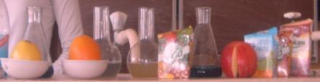
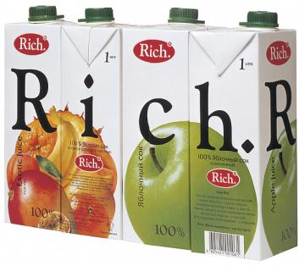
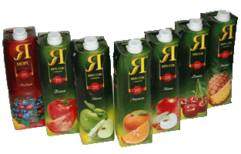
Определение Витамина С в соках и натуральных продуктах
Определение витаминов - дело сложное. Но витамин С - аскорбиновую кислоту - можно определить и в домашних условиях. Мы воспользовались характерной особенностью аскорбиновой кислоты - легкостью ее окисления. Для анализа мы используем более сильный окислитель - иод.

Slide 8
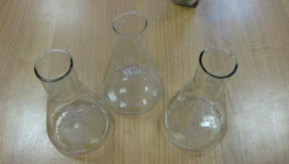
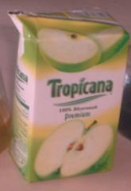
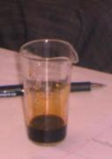
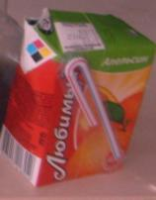
Подготовка к эксперименту
Запасемся раствором иода известной концентрации. Для этого можно взять аптечный спиртовой раствор иода (иодную настойку 10 мл) с концентрацией иода 5%, т. е. 5 г в 100 мл . Посчитав количество капель в иодовом растворе мы определили, что 1 капля иода содержит-0,42 мл. раствора иода.
Далее приготовим раствор крахмала: разведем 1 г его в небольшом количестве холодной воды, выльем в стакан кипятка и прокипятими еще с минуту. Такой раствор пригоден для опытов в течение недели.

Slide 9

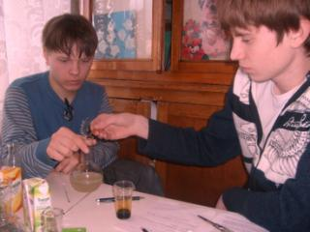
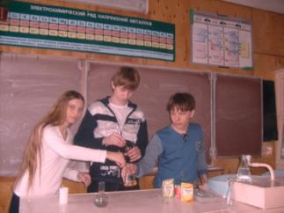
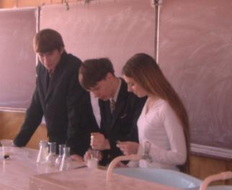
Проведение эксперимента
Наш эксперимент мы начали с определения количества аскорбиновой кислоты в консервированном ананасовом соке. Отмерили 20 мл сока и разбавили водой до объема примерно 100 мл. Влили немного раствора крахмала, а затем добавляли по каплям раствор иода до появления устойчивого синего окрашивания, не исчезающего в течение 10-15 секунд.

Slide 10
Результаты эксперимента проведенного в школьной лаборатории
Продукты титрования | Марка сока | Кол-во капель йода | V р-ра йода (мл) | Кол-во аскорбиновой кислоты (мг)
Консервированные соки Ананасовый сок Яблочный сок №1 Апельсиновый сок №1 Апельсиновый сок №2 Мультифруктовый сок Грушевый сок Персико – яблочный сок Яблочный сок №2 Натуральные соки Лимонный сок Апельсиновый сок Грейфруктовый сок | Tropicana Tropicana Любимый сад Привет Фруктовый сад Фруто няня Фруктовый сад Домашнего приготовления | 3 к. 1 к. 5 к. 6 к. 2 к. 1 к. 2 к. 3 к. 11 к. 11 к. 8 к. | 1,26 0,42 2,1 2,52 0,84 0,42 0,84 1,26 4,62 4,62 3,36 | 44,1 14,7 73,5 88,2 29,4 14,7 29,4 44,1 161,7 161,7 117,6

Slide 11
Диаграмма содержания аскорбиновой кислоты в соках

Slide 12
Диаграмма содержания аскорбиновой кислоты в свежевыжатых соках

Slide 13
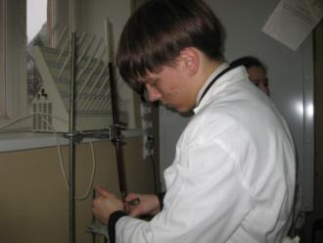
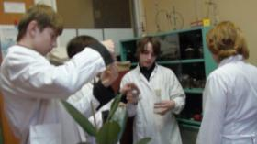
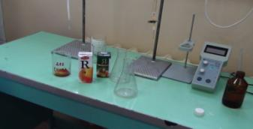
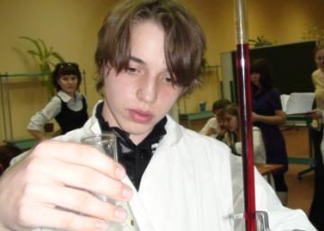
Эксперимент на кафедре аналитической химии в химической лаборатории КГТУ
Для того чтобы получить более точные результаты была использована другая методика. На кафедре аналитической химии, сертификации и менеджмента качества в химической лаборатории КГТУ методом титрования с использованием более точных приборов и химического оборудования нами был произведен анализ соков разной марки. Каждая навеска сока взвешивалась на аналитических весах и титрование производилось с помощью бюретки.

Slide 14



Результаты эксперимента в лаборатории КГТУ
№ п/п | m (сок), г | V (I₂) | % аскорбиновой кислоты
1 | 22,185 | 1,22 | 13,076
2 | 21,492 | 1,17 | 12,944
3 | 20,778 | 1,15 | 13,160
4 | 20,108 | 1,11 | 13,126
5 | 21,827 | 1,20 | 13,072
Сок «Я» апельсиновый
№ п/п | m (сок), г | V (I₂), | % аскорбиновой кислоты
1 | 19,834 | 0,48 | 5,754
2 | 23,748 | 0,60 | 6,007
3 | 21,001 | 0,53 | 6,001
4 | 20,739 | 0,50 | 5,733
5 | 22,054 | 0,56 | 6,037
Сок «Я» мультифруктовый
№ п/п | m (сок), г | V (I₂), | % аскорбиновой кислоты
1 | 21,641 | 0,55 | 6,043
2 | 21,304 | 0,53 | 5,915
3 | 21,412 | 0,54 | 5,997
4 | 20,788 | 0,515 | 5,893
5 | 22,098 | 0,58 | 6,133
Сок «РИЧ» персиковый

Slide 15
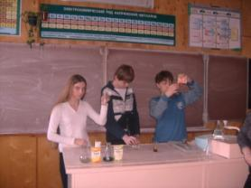
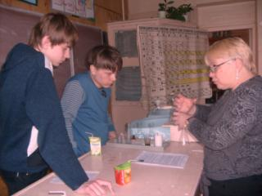
Выводы (1-2)
1.Для повышения активности иммунной системы и профилактики всевозможных заболевания (ОРЗ, грипп) полезно употреблять соки с повышенным содержанием витамина С.
2.Результаты эксперимента по определению аскорбиновой кислоты в консервированных соках показали, что в апельсиновом соке содержание аскорбиновой кислоты составляет 73-88 мг, что позволяет нам поставить этот вид сока на первое место по содержанию витамина С среди консервированных соков. На втрое место мы поставили ананасовый сок и яблочный сок домашнего приготовления (44,1 мг.). На третьем месте по содержанию аскорбиновой кислоты можно поставить мультифруктовый и перисико-яблочный соки (29,4). Меньше всего содержится витамина С в грушевом и яблочном (№1) соках (14,7 мг.)

Slide 16
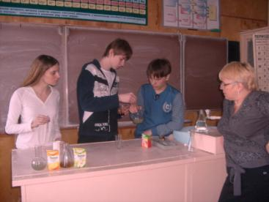
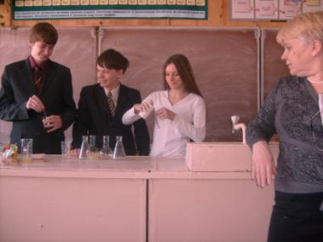
Выводы (3-5)
3.При приготовлении консервированных соков витамин С частично разрушается, и результаты эксперимента по содержанию аскорбиновой кислоты могут быть не достаточно точными, но в сравнительном плане эксперимент подтверждает данные таблицы «содержания витамина С в некоторых пищевых продуктах».
4.При титровании натуральных соков (лимонного, апельсинового и грейфруктового) мы выяснили, что содержание аскорбиновой кислоты в них намного выше, чем в консервированных соках, и составляет 117-161 мг.
5.Натуральные яблоки южных сортов в конце зимы содержат витамина С очень мало (14,7 мг.), так как в результате длительного хранения аскорбиновая кислота разрушилась.

Slide 17
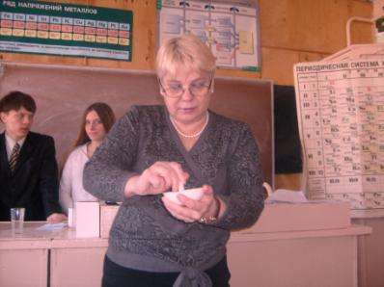
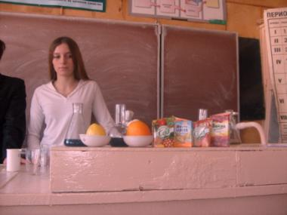
Выводы (6-8)
6.Сок, приготовленный в домашних условиях, содержит витамина С намного
больше, чем в соках марки Tropicana, так как сок получился концентрированным без добавления воды. Соки, приготовленные в промышленности, содержат воду и другие пищевые добавки.
Поэтому полезно пить соки домашнего приготовления при правильных условиях хранения.
7. Методика определения витамина С в школьных условиях позволяет только сравнивать результаты относительно друг друга.
8.Метод титрования аскорбиновой кислоты, проведенный в химической лаборатории на кафедре аналитической химии КГТУ, дает более точные результаты, формирует навык исследовательской деятельности.

Slide 18
